Slide 1
第4章 顺序结构程序设计
C语言支持结构化的程序设计方法，并提供了相应的语言成分。本章介绍顺序结构程序设计及其基本语言语句。

Slide 2
第4章 顺序结构程序设计
学习重点和难点：
  C语言语句概述
  赋值语句与基本输入输出函数
学习本章后将能开展主要由顺序结构语句组成的简单程序（输入+表达式运算+输出）的分析与设计。

Slide 3
第4章 顺序结构程序设计
4.1 C语言语句概述
4.2 C语言赋值语句
4.3 数据输入输出的概念
4.4 字符数据的输入输出
4.5 格式数据的输入输出
4.6 应用实例
4.7 本章小结
4.8 习题
实验4 顺序结构程序设计

Slide 4

4.1 C语言语句概述
Ｃ程序的函数执行部分是由语句组成的，程序的功能就是由执行语句来实现的。
Ｃ程序的执行语句可分为以下5类：
  1）表达式语句；
  2）函数调用语句；
  3）控制语句；
  4）复合语句；
  5）空语句。

Slide 5
4.1 C语言语句概述
（1）表达式语句
表达式语句由表达式加上分号“;”组成。其一般形式为：表达式;
执行表达式语句就是计算表达式的值。例如：
x=y+z; 赋值语句；
y+z; 加法运算语句，但计算结果不能保留，无实际意义；
i++; 自增1语句，i值增1，等价于i=i+1;。
表达式语句可能是C语言程序中出现最多的语句。

Slide 6
4.1 C语言语句概述
（2）函数调用语句
由函数名、实际参数加上分号“;”组成。
其一般形式为：函数名(实际参数表) ;
执行函数语句就是调用函数体并把实际参数赋予函数定义中的形式参数，然后执行被调函数体中的语句，求取函数值 (具体在后面函数章节中再详细介绍) ，例如：
printf("C Program"); //调用库函数，输出字符串。
max(x,y); //调用自定义函数max，这里x,y中的最大值未能保留，也无实际意义。

Slide 7
4.1 C语言语句概述
（2）函数调用语句
注意：函数无返回值（void类型）时，采用函数调用语句形式；否则函数调用一般采用表达式或表达式语句形式，因为这时获取函数值是函数调用的主要目的。

Slide 8
4.1 C语言语句概述
（3）控制语句
控制语句用于控制程序的流程，以实现程序的各种结构控制方式。它们由特定的语句定义符组成。Ｃ语言有九种控制语句（后续将详细介绍）。可分成以下三类：
1）条件判断语句：if语句、switch语句；
2）循环执行语句：do while语句、while语句、for语句；
3）转向语句：break语句、goto语句、continue语句、return语句。

Slide 9
4.1 C语言语句概述
（4）复合语句
把多个语句用括号{}括起来组成的一个整体语句称为复合语句。在程序中应把复合语句看成一个整体，看做是单条语句一样。例如：
    {
    x=y+z; a=b+c;
    printf("%d%d",x,a);
    }
是一条复合语句。复合语句内的各条语句都必须以分号“;”结尾，在括号“}”外，可以不加分号（一般是不加的）。复合语句按需可出现在任何单个语句的位置，或单个语句位置需要放置由多个语句才能表达的功能时，可考虑使用复合语句。复合语句广泛用于if语句与各种循环语句中。复合语句营造了一个相对独立的局部环境，为此，复合语句内还可以如函数体一样出现变量定义等，具体见“8.8.1 局部变量”一节。

Slide 10
4.1 C语言语句概述
（5）空语句
只有分号“；”组成的语句称为空语句。空语句是什么也不执行的语句。在程序中空语句可用来作空循环体、条件分支空语句等。例如：
1）while(getchar()!='\n'); //连续地读取一行字符，直到一行结束
本语句的功能是，只要从键盘输入的字符不是回车则重复输入。这里的循环体为空语句。
2）if (x==0); //若x等于0，则x保持不变
else x=1; //若x非0，则x赋值为1

Slide 11
4.2 C语言赋值语句
赋值语句是由赋值表达式再加上分号构成的表达式语句。
其一般形式为：变量=表达式;
赋值语句的功能和特点都与赋值表达式相同。它是程序中使用最多的语句之一。

Slide 12
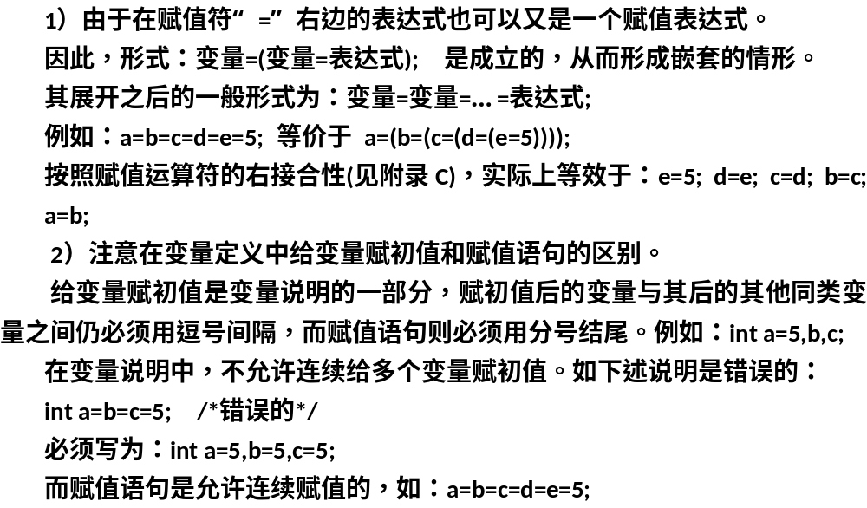
4.2 C语言赋值语句

Slide 13
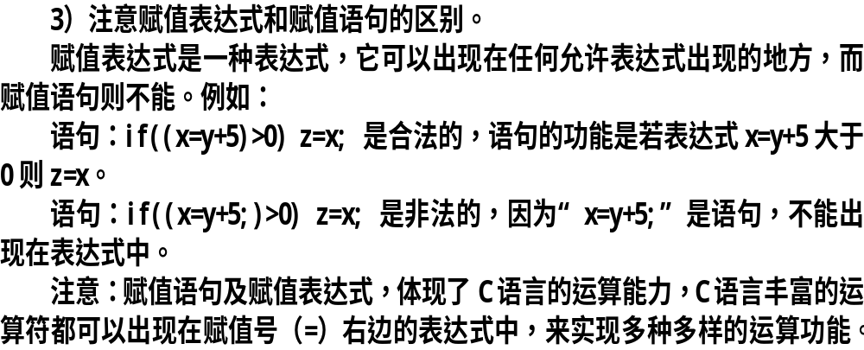
4.2 C语言赋值语句

Slide 14

4.3 数据输入输出的概念
所谓输入输出是以计算机为主体而言的。数据从外存或外设（如键盘、磁盘文件等）进入或读入计算机内存（变量等为代表）为数据输入；相反，数据从计算机内存取出或写出到外存或外部设备（如显示器、磁盘文件等）为数据输出。如图4.1所示。
图4.1 数据输入输出示意图

Slide 15
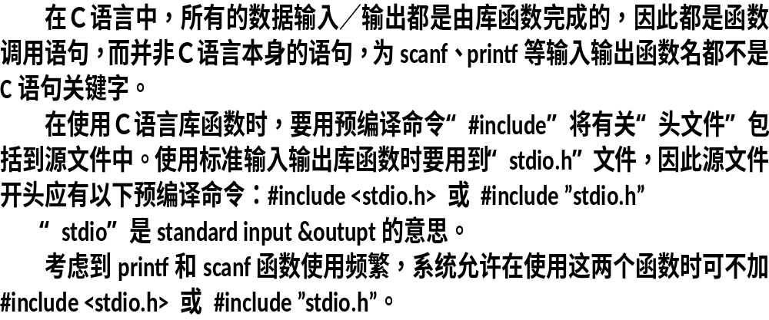
4.3 数据输入输出的概念

Slide 16
4.3 数据输入输出的概念
说明：#include "stdio.h"用引号引用头文件，代表编译程序会优先在程序的本地目录搜索这个头文件，找不到再搜索系统目录；#include <stdio.h>用尖括号引用头文件，代表编译程序只会在系统目录（系统环境变量和编译本身设置的默认搜索目录）搜索这个头文件。为此，一般是用双引号来引用自己编写的文件，而用尖括号引用系统标准的头文件的。

Slide 17
4.4 字符数据的输入输出
这里主要介绍putchar输出函数与getchar输入函数。
4.4.1 putchar函数
4.4.2 getchar函数

Slide 18
4.4.1 putchar函数
putchar 函数是字符输出函数，putchar是put character（送出字符）的缩写，其功能是在显示器上输出单个字符。
其一般形式为：putchar(字符变量或字符常量或整型值);
函数原型：_CRTIMP int __cdecl putchar(int);

Slide 19
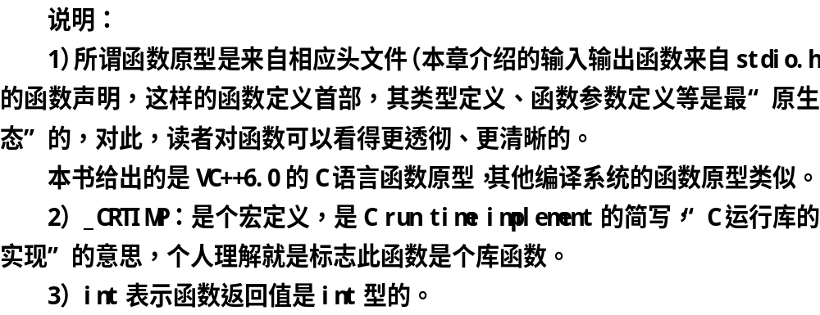
4.4.1 putchar函数

Slide 20
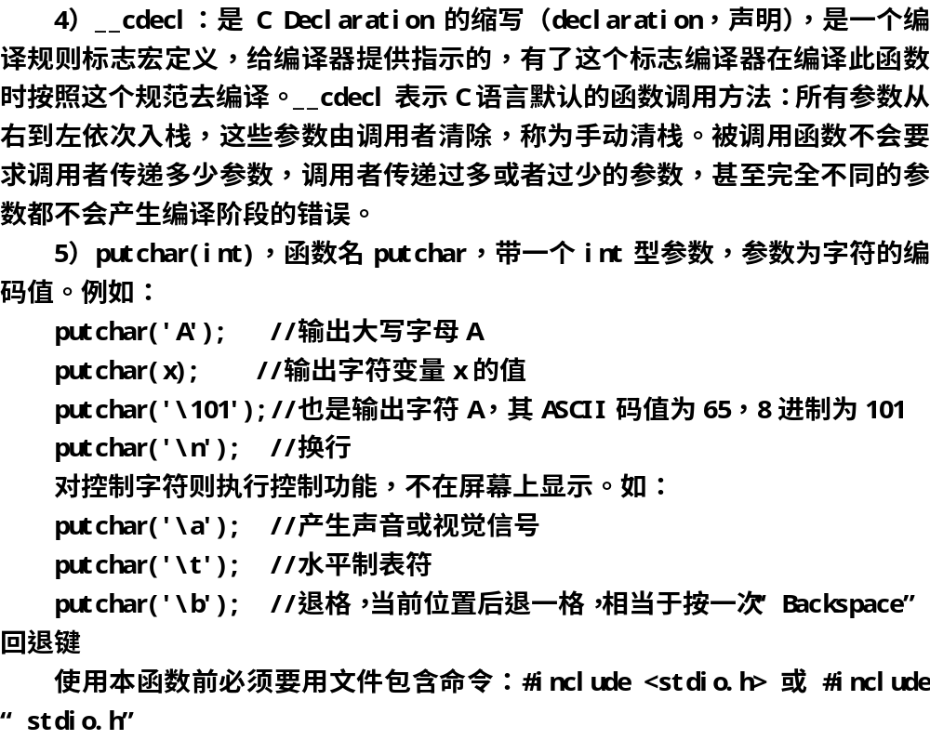
4.4.1 putchar函数

Slide 21
4.4.1 putchar函数
【例4-1】 输出单个字符。
#include <stdio.h>
main(){
char a='B',b='o',c='k';
putchar(a);putchar(b);putchar(b);putchar(c);putchar('\t');
putchar(a);putchar(b);
putchar('\n');
putchar(b);putchar(c); putchar('\n');
}
运行结果：

Slide 22
4.4.2 getchar函数
getchar函数的功能是从键盘上输入一个字符。getchar是get character（获取字符）的缩写，其一般形式为：getchar();
函数原型：_CRTIMP int __cdecl getchar(void);
通常它把输入的字符赋予一个字符变量，构成赋值语句，如：c=getchar();

Slide 23
4.4.2 getchar函数
【例4-2】 输入单个字符并显示。
    void main(){
    char c;
    printf("input a character\n");
    c=getchar();
    putchar(c);
    }
能多次运行以上程序，体会getchar()函数的读字符功能。

Slide 24
4.4.2 getchar函数
注意：使用getchar函数还应注意几个问题：
1）getchar函数只能接受单个字符，输入数字也按字符处理。输入多于一个字符时，只接收第一个字符。
2）Win-TC中使用本函数前必须包含文件“stdio.h”。程序运行到本函数时，将等待用户输入。
3）一般键盘输入以回车键(Enter键)表示输入结束。为此输入字符数往往是大于等于2的，除非直接按回车键一次。

Slide 25

4.4.2 getchar函数
void main(){
char c1,c2; printf("input a character\n");
c1=getchar();c2=getchar(); /*仍然输入单个字符，c2接受回车键“字符”*/
putchar(c1); putchar(c2); putchar('\n');
printf("%d %d\n",c1,c2); /*本语句详见下一节，输出两字符ASCII码整数值*/
}
若输入a并按回车键，运行结果类似为：

Slide 26
4.5 格式数据的输入输出
这里主要介绍格式输出函数printf与格式输入函数scanf
4.5.1 格式输出函数printf
4.5.2 格式输入函数scanf

Slide 27
4.5.1 格式输出函数printf
printf函数称为格式输出函数，其关键字最末一个字母f即为“格式”(format)之意。其功能是按用户指定的格式，把指定的数据显示到显示器屏幕上。在前面的例题中我们已多次使用过这个函数。

Slide 28
4.5.1 格式输出函数printf
1、printf函数调用的一般形式
printf函数是一个标准库函数，它的函数原型在头文件“stdio.h”中。但作为一个特例，不要求在使用 printf 函数之前必须包含stdio.h文件。
函数原型：_CRTIMP int __cdecl printf(const char *, ...);
函数原型说明：const char*是printf函数的第一个参数，显然是指向“只读”字符的字符指针。...表示不定长参数，即函数的参数个数是不确定的。__cdecl编译规则支持具有不定参数的函数。有了__cdecl编译规则，在使用printf函数时才可以第2个参数开始的参数数目可变。 printf函数调用的一般形式为：printf(格式控制字符串,输出表列)

Slide 29
4.5.1 格式输出函数printf
printf函数调用的一般形式为：printf(格式控制字符串,输出表列)。其中格式控制字符串用于指定输出格式，往往是双引号括起来的字符串常量。格式控制串可由格式字符串和非格式字符串两种组成。格式字符串是以%开头的字符串，在%后面跟有各种格式字符，以说明输出数据的类型、形式、长度、小数位数等。如：
  “%d”表示按十进制整型输出；
  “%ld”表示按十进制长整型输出；
  “%c”表示按字符型输出等。
非格式字符串在输出时原样照印，在显示中起提示作用。输出表列中给出了各个输出项，要求格式字符串和各输出项在数量和类型上应该一一对应。

Slide 30

4.5.1 格式输出函数printf
【例4-4】 多格式输出两整型变量的值及其对应的字符。
    main()
    { int a=65,b=97;
    printf("%d %d\n",a,b);
    printf("%d,%d\n",a,b);
    printf("%c,%c\n",a,b);
    printf("a=%d,b=%d",a,b);
    }
    运行结果：

Slide 31
4.5.1 格式输出函数printf
本例中4次输出了a,b的值，但由于格式控制串不同，输出的结果也不相同。第3行的输出语句格式控制串中，两格式串%d 之间加了一个空格(非格式字符)，所以输出的a,b值之间有一个空格。第4行的printf语句格式控制串中加入的是非格式字符逗号，因此输出的a,b值之间加了一个逗号。第5行的格式串要求按字符型输出a,b值。第6行中为了有提示，输出结果又增加了非格式字符串。
注意：要输出%非格式字符，可用两个%（即%%）在格式控制字符串中来表示。如：printf("discount of the product is %4.1f%%\n",20.5);//输出discount of the product is 20.5%

Slide 32
4.5.1 格式输出函数printf
2、格式字符串
格式字符串的一般形式为：%[标志][输出最小宽度][.精度][长度]类型。其中方括号[]中的项为可选项。
各项的意义介绍如下：
1）类型：类型字符用以表示输出数据的类型，其类型格式符和含义等如下表所示：

Slide 33
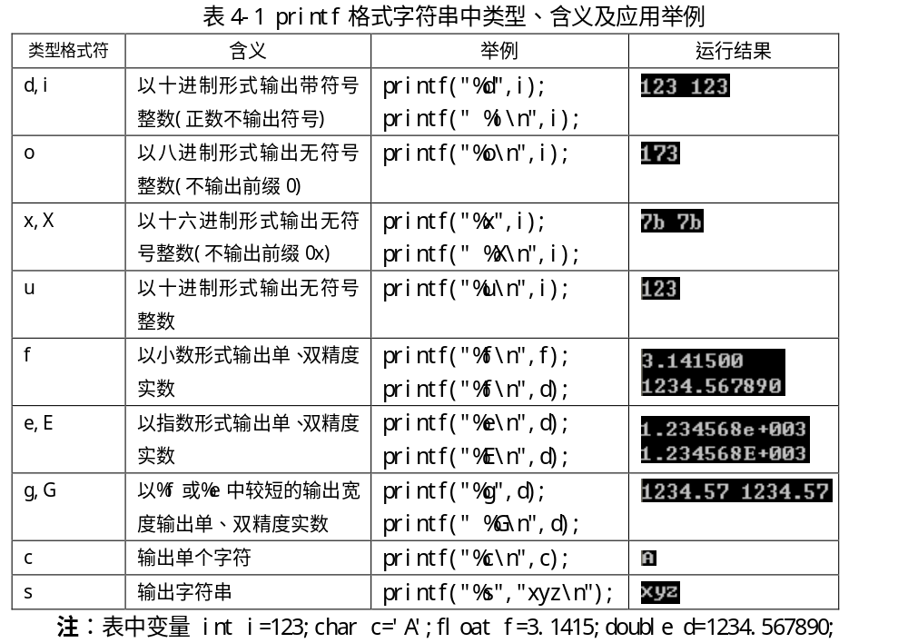
4.5.1 格式输出函数printf

Slide 34
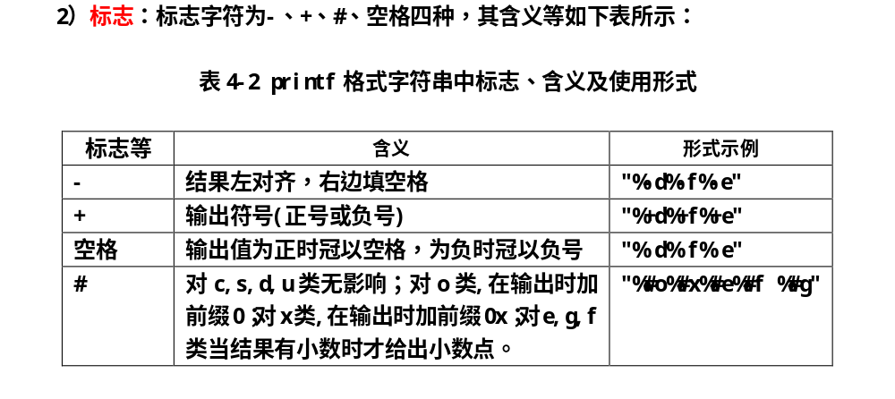
4.5.1 格式输出函数printf

Slide 35
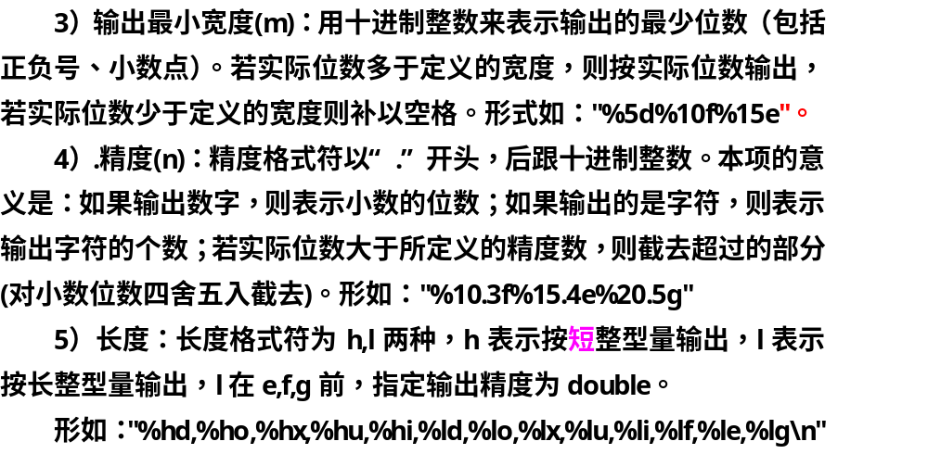
4.5.1 格式输出函数printf

Slide 36
4.5.1 格式输出函数printf
【例4-5】 printf函数中格式控制符集中组合示例之一。
main(){
  int i=123;char c='A'; float f=3.1415;double d=1234.567890;
  long l=1234567890;
  printf("%d,%ld,%lo,%lx,%lu\n",l,l,l,l,l); /*以下多种类型多格式输出*/
  printf("%-d %-f %-e %-f %-e\n",i,f,f,d,d);
  printf("%+d %+f %+e %+f %+e\n",i,f,f,d,d);
  printf("% d % f % e % f % e\n",-i,-f,f,d,d);
  printf("%#o %#x %#e %#f %#g\n",i,i,f,f,f);
  printf("%#e %#f %#g\n",d,d,d);
  printf("\n%5d,%10f,%15e\n",i,f,f);
  printf("%-5d,%-10f,%-15e\n",i,f,f);
  printf("%.3f,%.4e,%.5g\n",f,d,d);
  printf("%10.3f,%15.4e,%20.5g\n",f,f,d);
  printf("%hd,%ho,%hx,%hu,%hi,%ld,%lo,%lx,%lu,%li\n",i,i,i,i,i,i,l,l,l,l);
  printf("%lf,%le,%lg\n",f,f,f);
  printf("%-10.3lf,%-20.5lg,%+15.4le\n",f,d,d);
  printf("%-10.3lf,%-20.5lg,%+15.4le\n",f*d,f*d,f*d);
  printf("%5.2s,%-7.3s,%s,%3s\n","China","China","China","China");
}

Slide 37
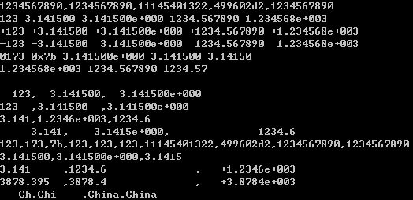
4.5.1 格式输出函数printf
运行结果：
说明：逐行解释略，请读者自己逐行对照或使用格式符时查阅，格式符的使用不需要死记硬背的，有所了解就行，贵在实践中了解格式符的使用功效。

Slide 38
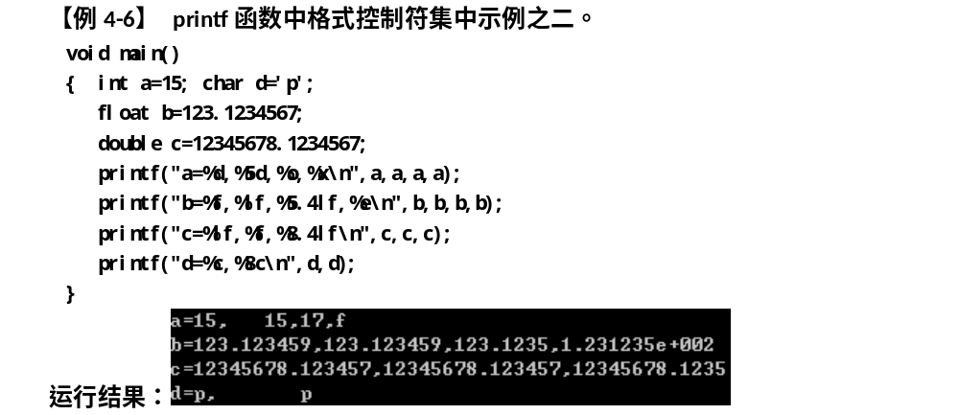
4.5.1 格式输出函数printf

Slide 39
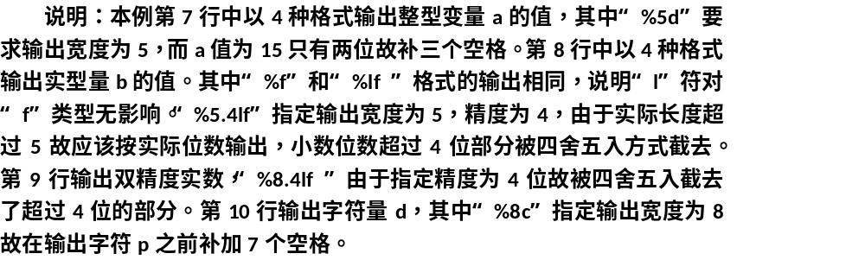
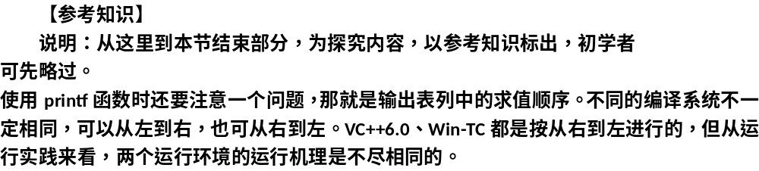
4.5.1 格式输出函数printf

Slide 40
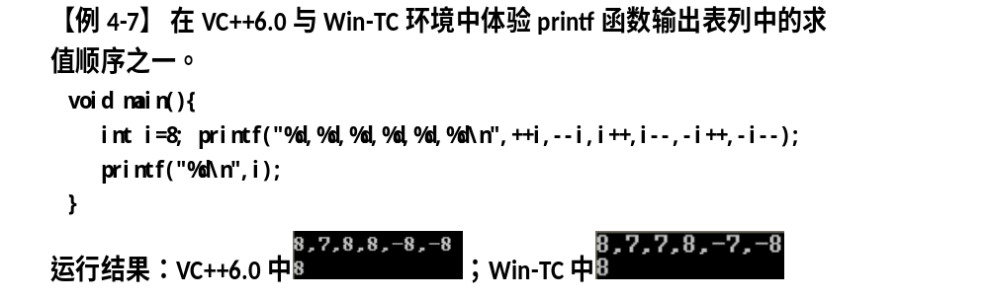
4.5.1 格式输出函数printf

Slide 41
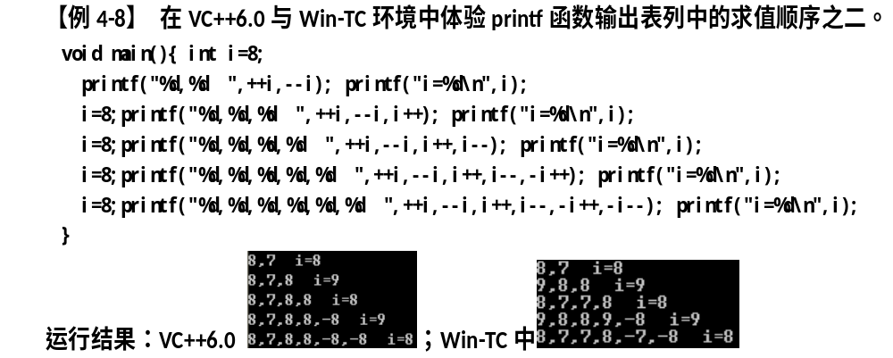
4.5.1 格式输出函数printf

Slide 42
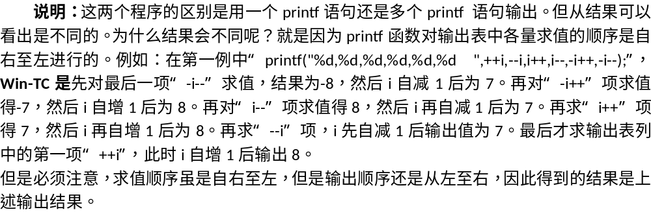
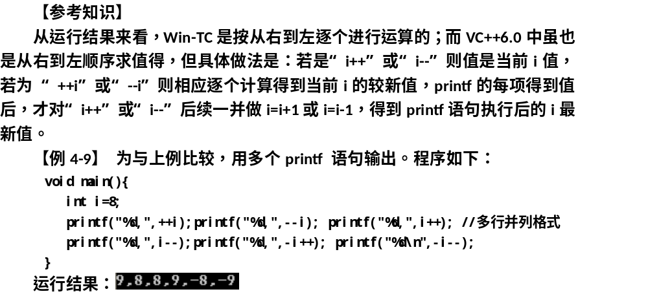
4.5.1 格式输出函数printf

Slide 43
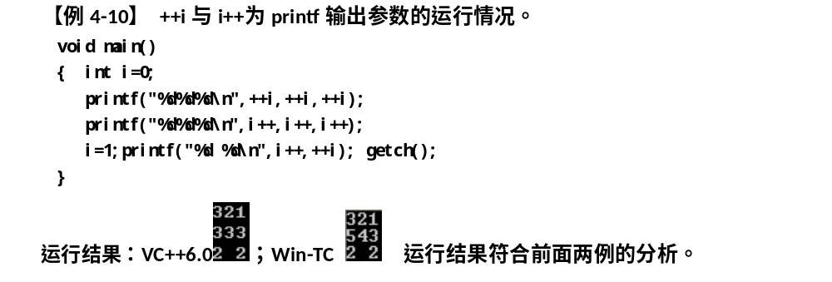
4.5.1 格式输出函数printf

Slide 44
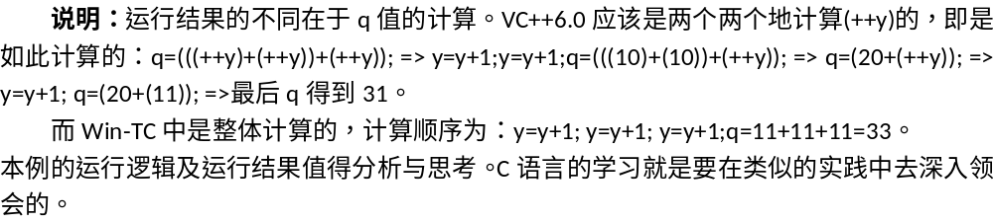
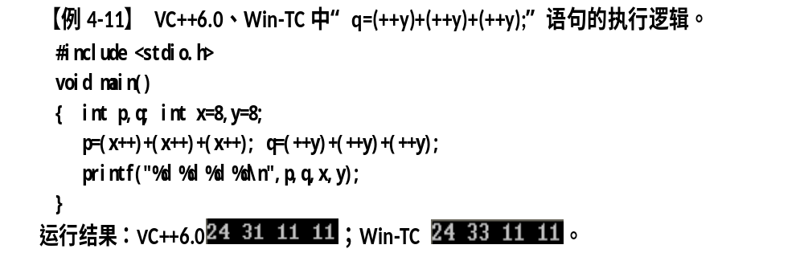
4.5.1 格式输出函数printf

Slide 45
4.5.1 格式输出函数printf
补充：格式化输出与输入

Slide 46
4.5.2 格式输入函数scanf
scanf函数称为格式输入函数，即按用户指定的格式从键盘上把数据输入到指定的变量之中。
1、scanf函数的一般形式
scanf函数是一个标准库函数，它的函数原型也在头文件“stdio.h”中，与printf函数相同，Ｃ语言也允许在使用scanf函数之前不必包含stdio.h文件。
函数原型：_CRTIMP int __cdecl scanf(const char *, ...);

Slide 47
4.5.2 格式输入函数scanf
scanf函数的一般形式为：
scanf(“格式控制字符串”,地址表列);
其中，格式控制字符串的作用与printf函数相同，但输入时不能显示非格式字符串，也就是不能显示提示字符串的。
地址表列中给出各变量的地址。地址是由地址运算符“&”后跟变量名或数组元素组成的。

Slide 48
4.5.2 格式输入函数scanf
地址是由地址运算符“&”后跟变量名或数组元素组成的。
例如：&a,&b 分别表示变量a和变量b 的地址。
这个地址就是编译系统在内存中给a,b变量分配的地址。在Ｃ语言中，使用了地址这个概念，这是与其他语言不同的。应该把变量的值和变量的地址这两个不同的概念区别开来。变量的地址是C编译系统分配的，用户不必关心具体的地址是多少。

Slide 49
4.5.2 格式输入函数scanf
【例4-12】 通过scanf输入3个整型变量。
    #include <stdio.h>
    main(){
    int a,b,c;
    printf("input a,b,c\n");
    scanf("%d%d%d",&a,&b,&c);
    printf("a=%d,b=%d,c=%d",a,b,c);
    }

Slide 50
4.5.2 格式输入函数scanf
说明：在【例4-12】中，由于scanf函数本身不能显示提示串，故先用printf语句在屏幕上输出提示，意为请用户输入a、b、c的值。执行scanf语句时，在屏幕上则等待用户输入。用户输入7 8 9后按下回车键，此时，系统将打印出刚读到的a、b、c的值。在scanf语句的格式串中由于没有非格式字符在“%d%d%d”之间作输入时的间隔，因此，在输入时要用一个以上的空格或回车键作为每两个输入数之间的间隔。如：
    7 8 9 <回车键>
    或
    7 <回车键>
    8 <回车键>
    9 <回车键>

Slide 51
4.5.2 格式输入函数scanf
2、格式字符串
格式字符串的一般形式为：
%[*][输入数据宽度][长度]类型
其中有方括号[]的项为任选项。各项的意义如下：

Slide 52
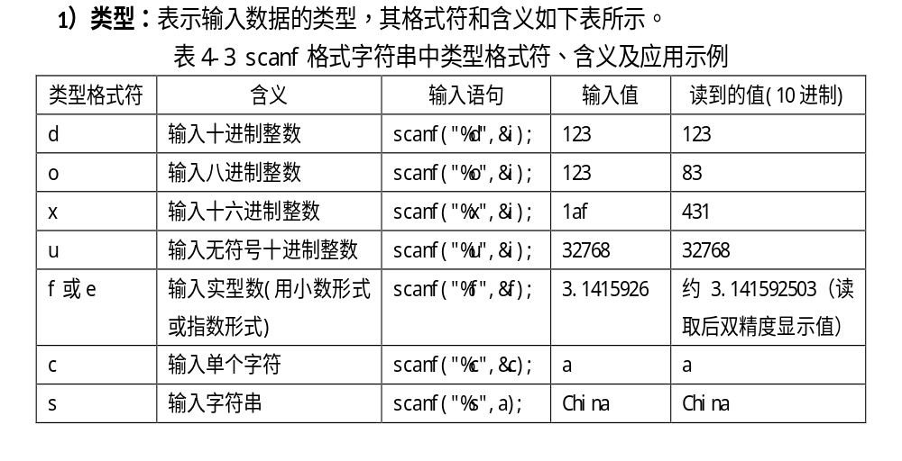
4.5.2 格式输入函数scanf
2、格式字符串

Slide 53
4.5.2 格式输入函数scanf
2、格式字符串
【例4-13】 scanf函数中格式控制符集中示例（对多种类型变量等的输入与输出）。
  main(){
  int i1,i2,i3,i4;char c='A'; float f=3.14;double d1,d2;
  long l=1234567890; //定义了长整型l
  char a[10]; //定义了a字符数组
  printf("Please input:\n");
  scanf("%d",&i1);
  scanf("%o",&i2);
  scanf("%x",&i3);
  scanf("%u",&i4);

Slide 54
4.5.2 格式输入函数scanf
2、格式字符串
【例4-13】 scanf函数中格式控制符集中示例（对多种类型变量等的输入与输出）。
  scanf("%f",&f);
  scanf("%c",&c);
  scanf("%s",a);
  printf("Output1:\n");
  printf("%d,%d,%d,%d,%f,%c,%s\n",i1,i2,i3,i4,f,c,a);
  printf("Please input again:\n");
  scanf("%ld",&l); scanf("%lf",&d1); scanf("%le",&d2);
  printf("Output2:\n%ld,%lf,%le,%20.10lf,%lg\n",l,d1,d2,d2,d2);
  }

Slide 55
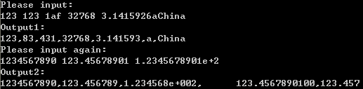
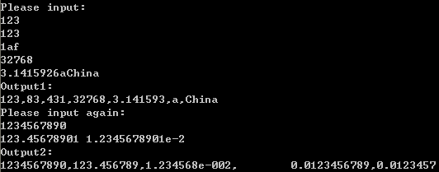
4.5.2 格式输入函数scanf
2、格式字符串
请同学能细细对照查看格式控制符的显示效果，来体会格式控制符的控制功能。
【例4-11】 运行示例
运行结果1：
运行结果2：

Slide 56
4.5.2 格式输入函数scanf
2、格式字符串
【例4-13】 运行示例
说明：请读者自己实践，试着输入不同数据或不同输入数据间隔，来体会格式输入是如何进行的？为何字符变量c与数组a输入时要紧挨着一起输入“aChina”？是否可以有其他输入方式来让c读取到“a”，a数组读取到“China”呢?

Slide 57
4.5.2 格式输入函数scanf
2、格式字符串
2）“*”符：用以表示该输入项,读入后不赋予相应的变量，即跳过该输入值。如：scanf("%d %*d %d",&a,&b);。当输入为：1 2 3时，把1赋予a，2被跳过，3赋予b。
3）输入数据宽度：用十进制整数指定输入的宽度(即字符数)。
例如：scanf("%5d",&a);
输入12345678只把12345赋予变量a，其余部分被截去。
又如：scanf("%4d%4d",&a,&b);
输入12345678将把1234赋予a，而把5678赋予b。

Slide 58
4.5.2 格式输入函数scanf
2、格式字符串
4）长度：长度格式符为l和h，l表示输入长整型数据(如%ld) 和双精度浮点数(如%lf)。h表示输入短整型数据。

Slide 59
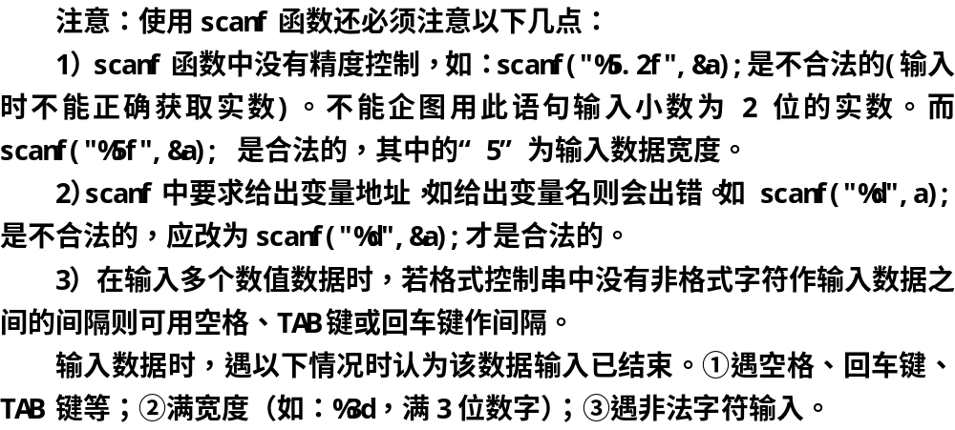
4.5.2 格式输入函数scanf
2、格式字符串

Slide 60
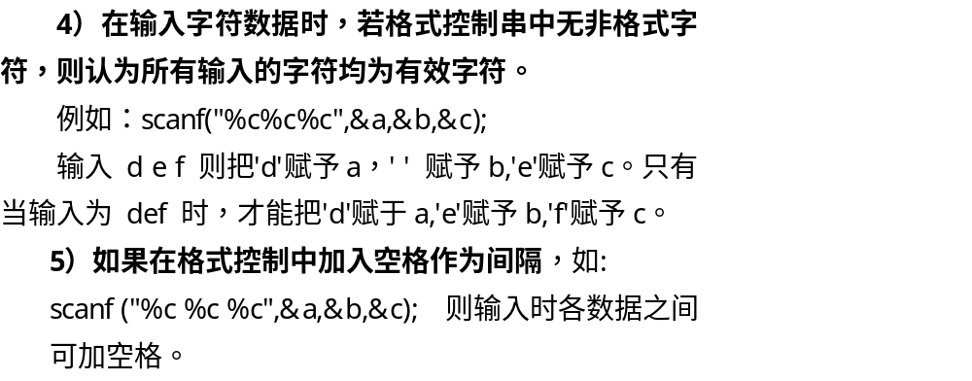
4.5.2 格式输入函数scanf
2、格式字符串

Slide 61
4.5.2 格式输入函数scanf
【例4-14】 scanf输入两个字符到两字符变量之一
    main(){
    char a,b;
    printf("input character to a,b\n");
    scanf("%c%c",&a,&b); //"%c%c"之间无空格
    printf("%c%c\n",a,b);
    }
由于scanf函数"%c%c"中没有空格，输入M N，结果输出只有M。而输入改为MN时则可输出MN两字符。

Slide 62
4.5.2 格式输入函数scanf
【例4-15】 scanf输入两个字符到两字符变量之二
    main(){
    char a,b;
    printf("input character to a,b\n");
    scanf("%c %c",&a,&b); //"%c %c"之间有空格
    printf("\n%c%c\n",a,b);
    }
本例表示scanf格式控制串"%c %c"之间有空格时，输入的数据之间可以有若干空格等分隔符间隔。

Slide 63
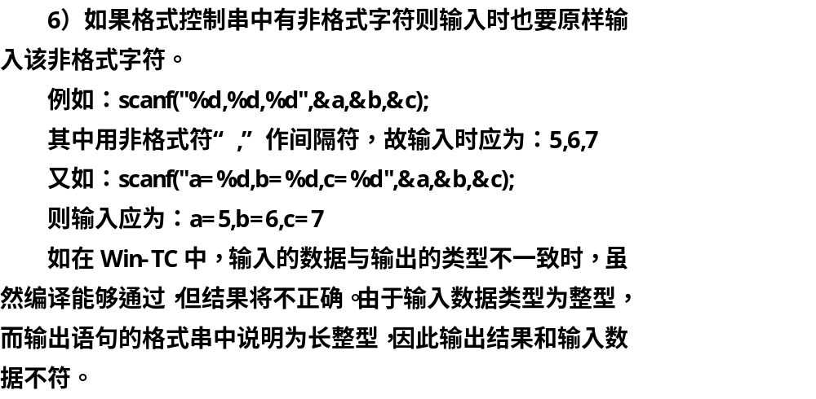
4.5.2 格式输入函数scanf
2、格式字符串

Slide 64

4.5.2 格式输入函数scanf
【例4-16】 输入的数据与输出的类型不一致的情况。
  main(){
  int a; printf("input a number\n");
  scanf("%d",&a);
  printf("%ld",a); //a是int类型与 格式符%ld不一致
  }
在Win-TC中的运行情况：

Slide 65
4.5.2 格式输入函数scanf
【例4-17】 输入的数据与输出的类型不一致的情况。
说明：本程序在Win-TC中运行有异常，输入与输出不一致。在VC++6.0中，虽能正确运行（可能是int、long均为4字节吧），但还是建议变量类型与格式串中说明类型要保持一致为好，两者保持一致是好的做法，也是始终能保证正确的做法。

Slide 66

4.5.2 格式输入函数scanf
如改动程序如下：
【例4-17】 输入的数据与输出的类型一致。
  main(){
  long a; printf("input a long integer\n");
  scanf("%ld",&a); //输入长整型，格式符用“%ld”
  printf("%ld\n",a);
  }
运行结果：
当输入数据改为长整型后，输入输出数据完全一致了。

Slide 67
4.5.2 格式输入函数scanf
【例4-18】 输出各类型变量的字节数
  main(){
  int i;long l;float f;double d;char c; printf("int:%d,long:%d,float:%d,double:%d,char:%d\n",sizeof(i),sizeof(l),
  sizeof(f),sizeof(d),sizeof(c));
  }
运行结果：在VC++6.0中运行：
在Win-TC中运行：

Slide 68
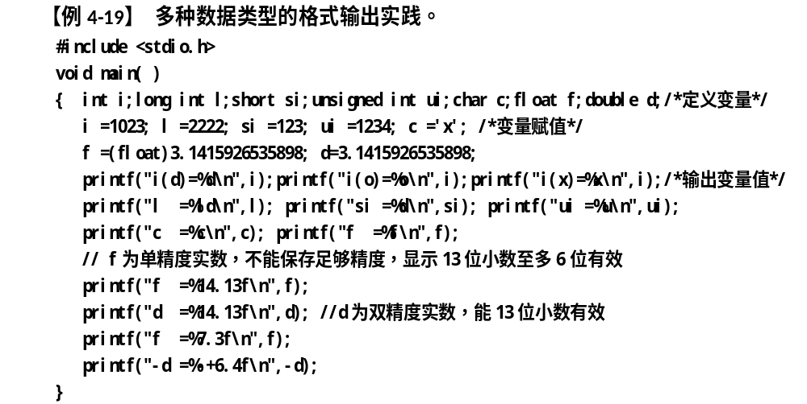
4.6 应用实例

Slide 69


4.6 应用实例
【例4-20】 i++为printf输出参数时的输出情况实践。
运行结果：
在VC++6.0中；
；在Win-TC中 。
对本题结果的理解请参照“4.5节”。

Slide 70

4.6 应用实例
【例4-21】 输入三个小写字母，输出其ASCII码和对应的大写字母。
main(){
char a,b,c; printf("input character to a,b,c\n");
scanf("%c %c %c",&a,&b,&c);
printf("%d,%d,%d\n%c,%c,%c\n",a,b,c,a-32,b-32,c-32);
/*大小写字母ASCII相差32*/
printf("%c,%c,%c\n",toupper(a),toupper(b),toupper(c));
/*也可用库函数来实现转换*/
}
若输入“x y z”，运行结果：

Slide 71
4.6 应用实例
【例4-22】 设计程序使得用户可以以任意字符（回车、空格、制表符、逗号、其他）作为分隔符进行数据的输入（%*的一种应用）。
  void main()
  {
  int a, b;
  scanf("%d%*c%d", &a, &b); //%*有跳过第2输入值的功能
  printf("a = %d, b = %d\n", a, b);
  }

Slide 72
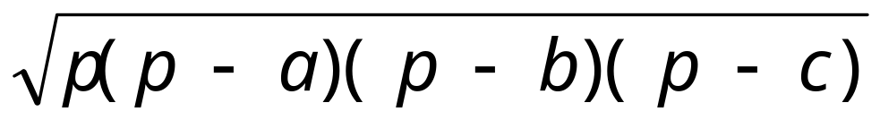
4.6 应用实例
【例4-23】 输入三角形的三边长，求三角形面积。
分析：已知三角形的三边长a,b,c，可用海伦公式
来求三角形的面积，其中半周长p = (a+b+c)/2。图4.2是本题N-S流程图。

Slide 73
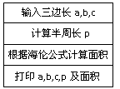
4.6 应用实例
【例4-23】 输入三角形的三边长，求三角形面积。
N-S图
图4.2 N-S流程图

Slide 74
4.6 应用实例
【例4-23】 输入三角形的三边长，求三角形面积。
#include <math.h>
main()
{
float a,b,c,p,area;
printf("Input a,b,c: ");
scanf("%f,%f,%f",&a,&b,&c);
p=1.0/2*(a+b+c); //或 p=(a+b+c)/2;
area=sqrt(p*(p-a)*(p-b)*(p-c));
printf("a=%7.2f,b=%7.2f,c=%7.2f,p=%7.2f\n",a,b,c,p);
printf("area=%7.2f\n",area);
}

Slide 75
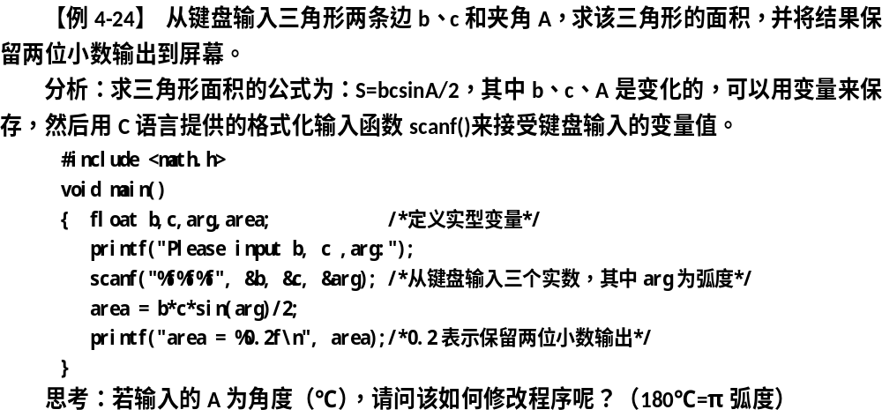
4.6 应用实例

Slide 76
4.6 应用实例
【例4-25】 输入半径，计算圆的周长和面积，并将结果输出到屏幕，试编程实现。
void main() /*main函数根据输入的半径，输出圆的面积和周长*/
{ float r,area,circumference; /*定义实数变量*/
printf("Please input r:"); /*显示提示信息*/
scanf("%f",&r); /*从键盘读取一个实数r*/
area= 3.1415926 * r * r; /*计算面积并赋给area变量*/
circumference=2*3.1415926*r; /*计算周长并赋给circumference变量*/
printf("area = %f\n", area); /*输出面积*/
printf("circumference = %f\n",circumference); /*输出周长*/
}

Slide 77
4.6 应用实例
【例4-25】 输入半径，计算圆的周长和面积，并将结果输出到屏幕，试编程实现。（使用符号常量PI来替换3.14159后的程序）
  #define PI 3.14159 /*预处理命令*/
  void main()
  { float r,area,circumference; /*定义实数变量*/
  printf("Please input r:"); /*显示提示信息*/
  scanf("%f",&r); /*从键盘读取一个实数r*/
  area= PI * r * r; /*计算面积并赋给area变量*/
  circumference =2 * PI * r; /*计算周长并赋给circumference变量*/
  printf("area = %f\n", area); /*输出面积*/
  printf("circumference = %f\n",circumference); /*输出周长*/
  }

Slide 78
4.6 应用实例
【例4-26】 求ax²+bx+c=0方程的根，a,b,c由键盘输入，设b2-4ac>0。
  #include <stdio.h>
  #include <math.h>
  main()
  {
  float a,b,c,disc,x1,x2,p,q;
  scanf("a=%f,b=%f,c=%f",&a,&b,&c);
  disc=b*b-4*a*c; p=-b/(2*a);
  q=sqrt(disc)/(2*a); //disc是否能保证大于等于0？更完整的程序见后续章节
  x1=p+q;x2=p-q;
  printf("\nx1=%5.2f\nx2=%5.2f\n",x1,x2);
  }

Slide 79
4.6 应用实例
【例4-27】 整数的拆分。从键盘输入任一个三位正整数x，输出这个数的百位、十位和个位数字。
分析：分析可知个位数字等于x%10，x/10为截掉个位数字后变成的两位数，为此，原整数的十位数字等于x/10%10（或ix%100/10），百位数字等于x/100。
  void main()
  { short int ix,ig,is,ib;
  printf("Please input integer ix:");
  scanf("%hd",&ix); /*从键盘获得数据*/
  ig=ix%10;
  is=ix/10%10; //或 is= ix%100/10;
  ib=ix/100;
  printf("%hd的百位数字是%hd,十位数字是%hd,个位数字是%hd。\n",ix,ib,is,ig);
  }

Slide 80
4.6 应用实例
【例4-28】 输入任一无符号整数作为产生随机数的种子，调用rand()产生三个随机数。
分析：系统库函数中提供了两个函数用于产生随机数：srand()和rand()。函数在stdlib.h中的原型为：
函数1：void srand(unsigned seed);参数seed是rand()种子，用来初始化rand()的起始值。
函数2：int rand(void); 从srand (seed)中指定的seed开始，返回一个[0,RAND_MAX（0x7fff，32767）]间的随机整数。
这两个函数的使用方法如下：如果调用rand()函数之前没有先调用srand()函数，则每次产生的随机数序列都是相同的；srand()函数使用自变量n作为种子，用来初始化随机数产生器。如果把相同的种子传入srand()，然后调用rand()函数，则每次产生的随机数序列也是相同的；如果要使每次运行程序所产生的随机数序列均不同，则可以给n提供不同的值。

Slide 81
4.6 应用实例
【例4-28】 输入任一无符号整数作为产生随机数的种子，调用rand()产生三个随机数。
  #include <stdlib.h> /*srand()和rand()函数的头文件*/
  void main()
  { unsigned int n;
  printf("Please input n:"); scanf("%u", &n);
  srand(n); /*种子函数，初始化rand()。Win-TC中也可用randomize()来初始化*/
  printf("%8d",rand()); /*调用rand()函数一次，输出一个随机数。Win-TC可用random(n)*/
  printf("%8d",rand()); /*调用rand()函数一次，输出下一个随机数*/
  printf("%8d\n",rand());/*调用rand()函数一次，输出下一个随机数*/
  }
多次运行程序，输入不同的n种子值，查看随机数的随机情况。

Slide 82
4.6 应用实例
【例4-29】 利用时间函数time()来得到不同时间对应值，并以此作为srand()函数的种子，再调用rand()来产生三个3-102之间的随机数并输出。
分析：可以把时间函数time()的时间值作为srand()函数的种子值，其格式为：
srand((unsigned)time(NULL));
这样每次运行程序时，因时间值不同，而可以得到不同的随机数了。

Slide 83
4.6 应用实例
【例4-29】源程序如下：
    #include <stdlib.h>
    #include <time.h> // time()所需的头文件
    void main()
    { unsigned short count;
    srand((unsigned)time(NULL)); /*种子函数*/
    count= rand()%100+3; printf("%hu\n",count);
    count= rand()%100+3; printf("%hu\n",count);
    count= rand()%100+3; printf("%hu\n",count);
    }

Slide 84
4.6 应用实例
【例4-29】程序运行：
多次运行程序，查看随机数的随机情况。
思考：复制“count= rand()%100+3; printf("%hu\n",count);”若干次，查看一次性产生更多的随机数；
调节“count= rand()%100+3;”语句中的100与3，观察产生随机数的范围；
请问若要产生[x,y](x<=随机数<=y)间的随机数该如何修改程序。

Slide 85
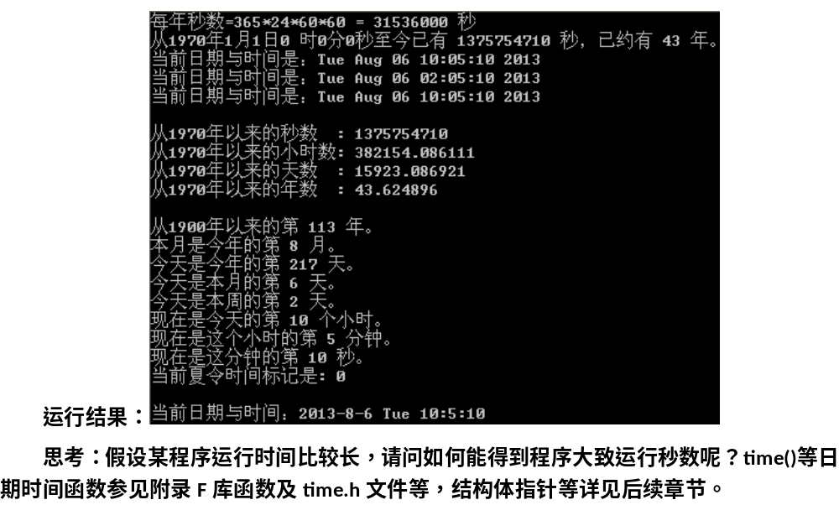
4.6 应用实例
【例4-30】 利用时间函数time()等日期时间函数，来显示当前日期与时间信息。

Slide 86
4.7 本章小结
本章的程序都比较简单，但更能清晰地领略到C语言程序通常是由“变量类型定义+变量赋值或输入+数据运算或处理+结果输出”4部分组成的程序布局。特别要注意的是正确使用输入、输出语句，格式控制符与变量的个数、类型应对应并保持一致。

Slide 87
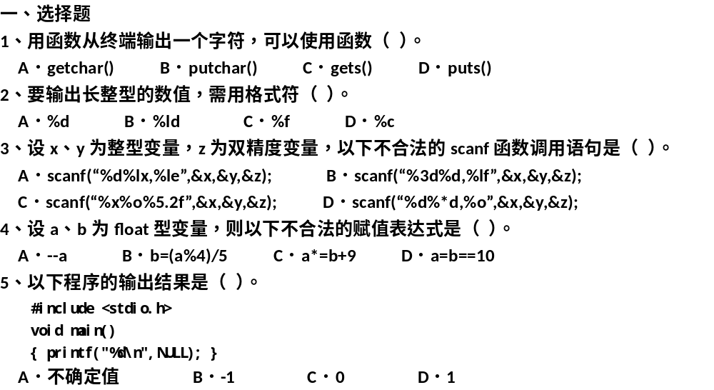
4.8 习题

Slide 88
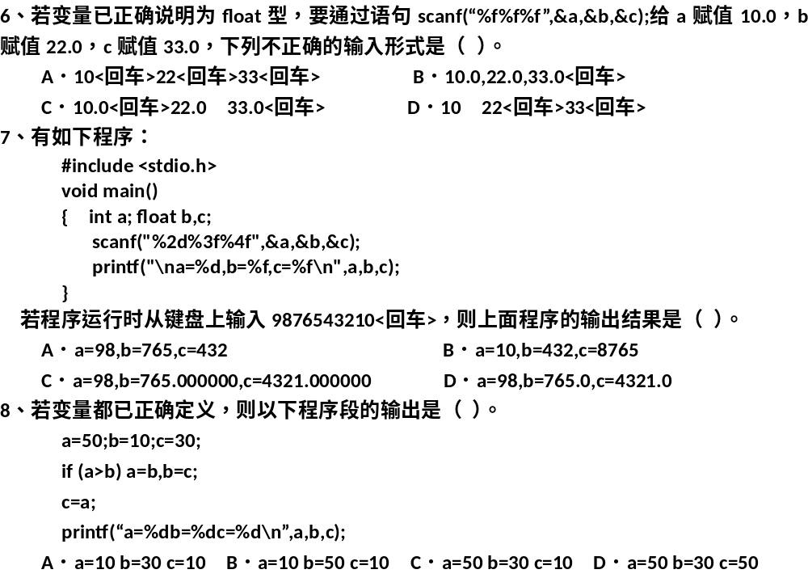
4.8 习题

Slide 89
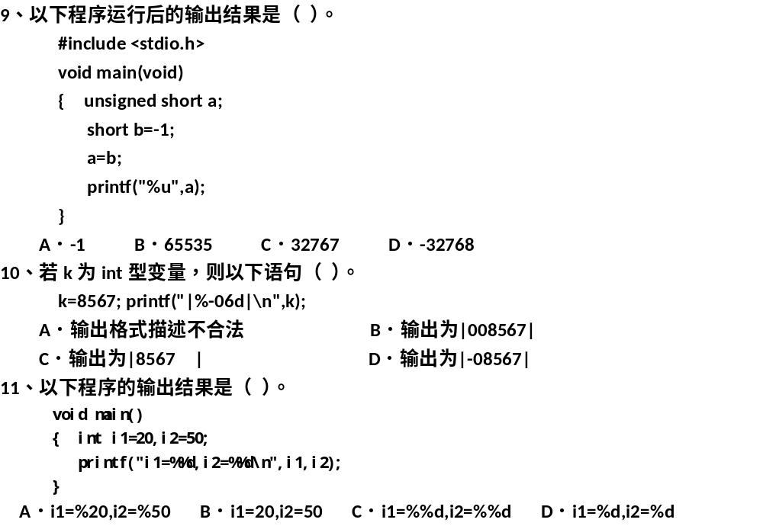
4.8 习题

Slide 90
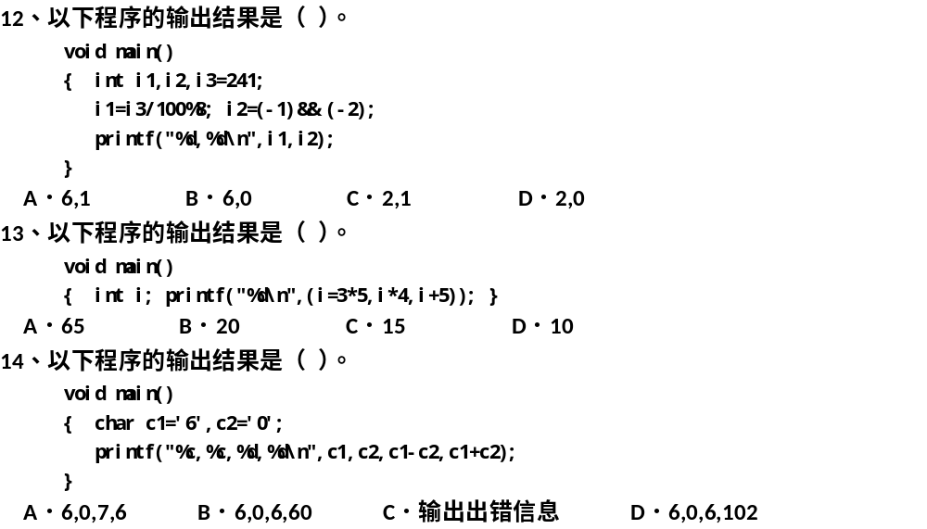
4.8 习题

Slide 91
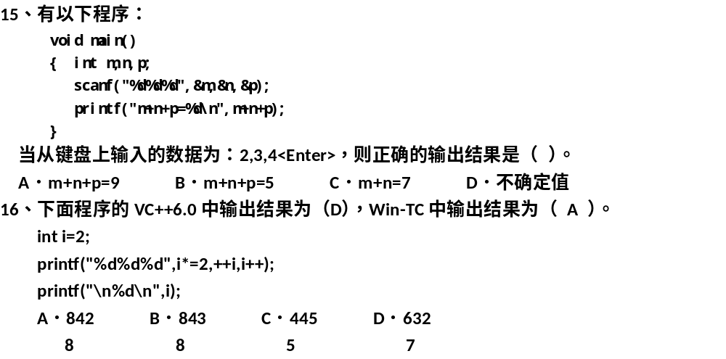
4.8 习题

Slide 92
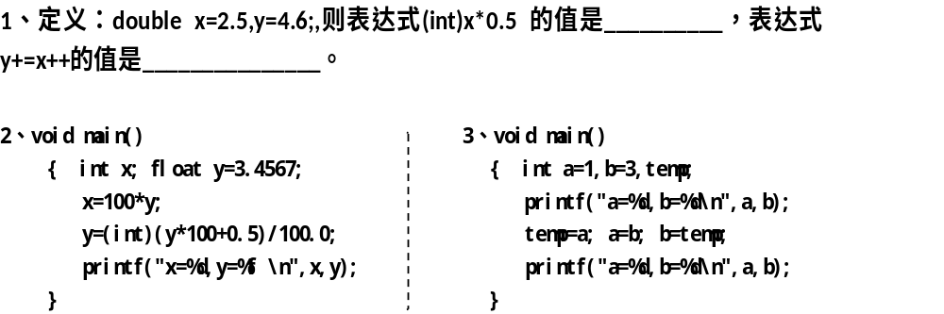
4.8 习题

Slide 93
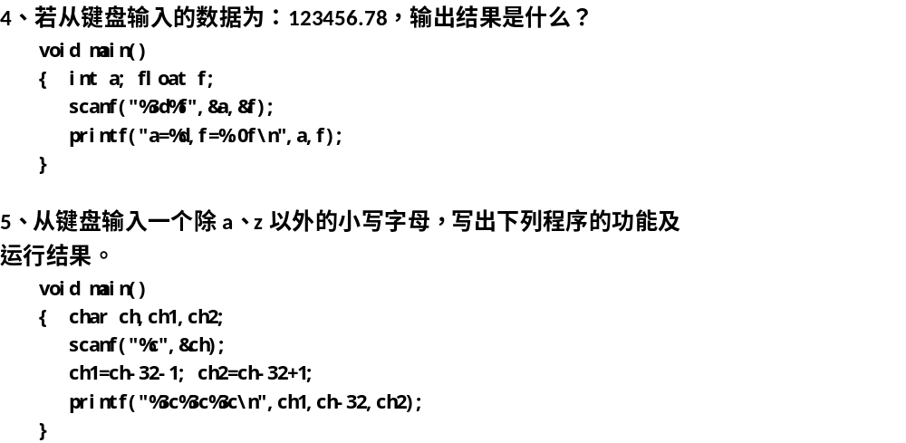
4.8 习题

Slide 94
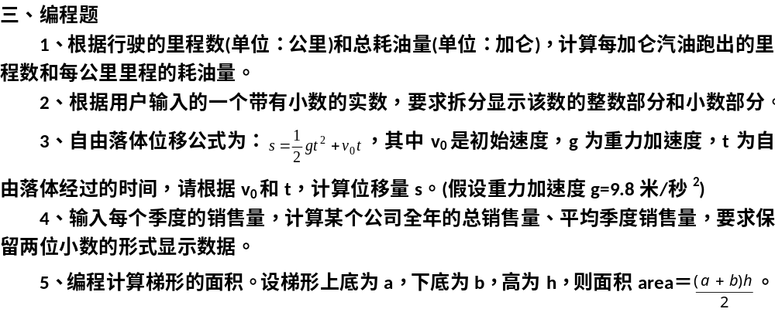
4.8 习题

Slide 95


本章结束
请指出错误或问题，交流联系 Email：
qxzvb@163.com 或
xzqian@jiangnan.edu.cn

